Slide 1





Notes:
Thiết kế: Hương Thảo: tranthao121004@gmail.com

Slide 2
Em đã sử dụng bộ phận nào của cơ thể để vận động theo bài hát?
Notes:
Để múa, hát, một số bộ phận của cơ thể chúng ta phải cử động. Cơ quan giúp cơ thể của chúng ta thực hiện các cử động được gọi là cơ quan vận động. Vậy các em có biết các bộ phận chính của cơ quan vận động là gì? Chức năng của cơ quan vận động là gì? Chúng ta cùng tìm hiểu trong bài học ngày hôm nay - Bài 14: Cơ quan vận động.

Slide 3

Thiết kế: Hương Thảo: tranthao121004@gmail.com
Notes:
Thiết kế: Hương Thảo: tranthao121004@gmail.com

Slide 4
Khám phá
Notes:
Thiết kế: Hương Thảo: tranthao121004@gmail.com

Slide 5
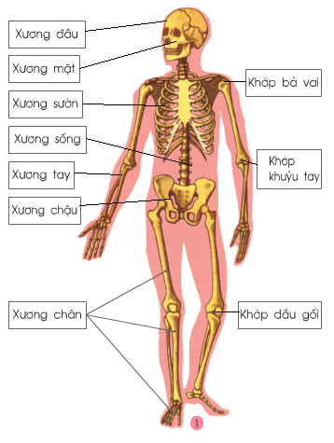
Quan sát các hình dưới đây, chỉ và nói tên một số cơ, xương và khớp của cơ thể
Notes:
Thiết kế: Hương Thảo: tranthao121004@gmail.com

Slide 6
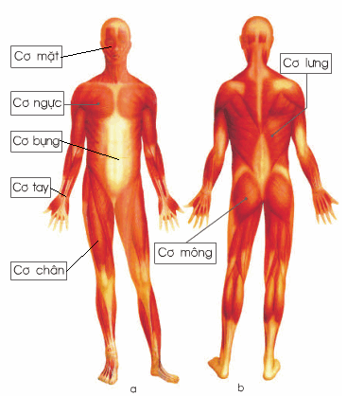

Slide 7

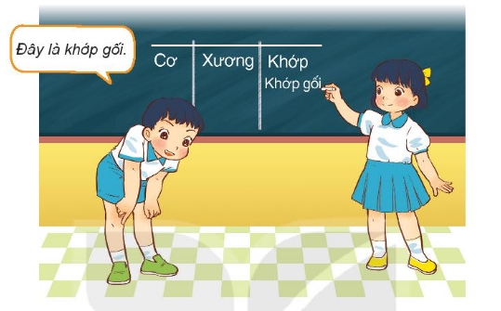

Chỉ và nói tên một số cơ, xương và khớp trên cơ thể em
Làm việc nhóm đôi
Notes:
Thiết kế: Hương Thảo: tranthao121004@gmail.com

Slide 8
VẬN DỤNG

Slide 9
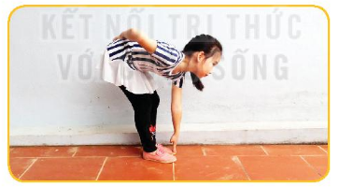
1. Thực hiện cử động sau:
Đặt một tay vào phần dưới của xương cột sống, đồng thời cúi gập người sao cho bàn tay còn lại chạm vào các ngón chân.

Slide 10
2. Khi thực hiện thay đổi cử động trên, tay em cảm nhận được xương cột sống thay đổi như thế nào?
3. Thực hiện cử động để xác định vị trí các khớp

Slide 11
Cảm nhận xương cột sống thay đổi như thế nào?
Xác định vị trí các khớp

Slide 12


Slide 13

TẠM BIỆT VÀ HẸN GẶP LẠI
Design by: Hương Thảo: Tranthao121004@gmail.com

